Slide 1
CANTINA PRIVILEGE ERP
Manuale Utente & Presentazione Funzionale di Sistema
Una panoramica completa di tutti i moduli dell'ERP su misura per il settore vinicolo, con doppia interfaccia d'uso: il tema Executive Dark-Gold per la gestione cantina e la vista ad alta densità Gestione Classica (stile Invoicex) per l'amministrazione ordinaria.
Proprietà Intellettuale & Sviluppo: © Alesx99 | Versione ERP 2.0 (2026)

Slide 2
PANORAMICA DI SISTEMA
Architettura dei Moduli Gestionali
1. TEMA EXECUTIVE (SCURO-ORO)
• Dashboard Commerciale: Monitoraggio in tempo reale del fatturato e del valore totale del magazzino.
• Giacenze Vini: Organizzazione su misura con filtri dedicati per Annata e Formato bottiglia (da 0.375L a Magnum).
• Regole di Prezzo Flessibili: Scelta tra calcolo automatico della formula (Costo + Ricarico + IVA) o inserimento manuale.
• Anagrafiche Clienti/Fornitori: Validazione fiscale istantanea (Zod) e associazione automatica a listini personalizzati.
2. GESTIONE CLASSICA (BLU-GRIGIO)
• Ciclo Attivo: Workflow di conversione preventivo > ordine > DDT > fatturazione differita con accorpamento righe.
• Ciclo Passivo & Import XML: Trascina le fatture XML dei fornitori per creare anagrafiche e aggiornare lo stock.
• Tesoreria & SEPA: Generazione file XML CBI (pain.008) per addebiti diretti e solleciti automatici via mail.
• Contabilità & Esportazione Studio: Prima Nota strutturata a 3 livelli, Liquidazione IVA ed export TeamSystem/Profis/Datev.

Slide 3
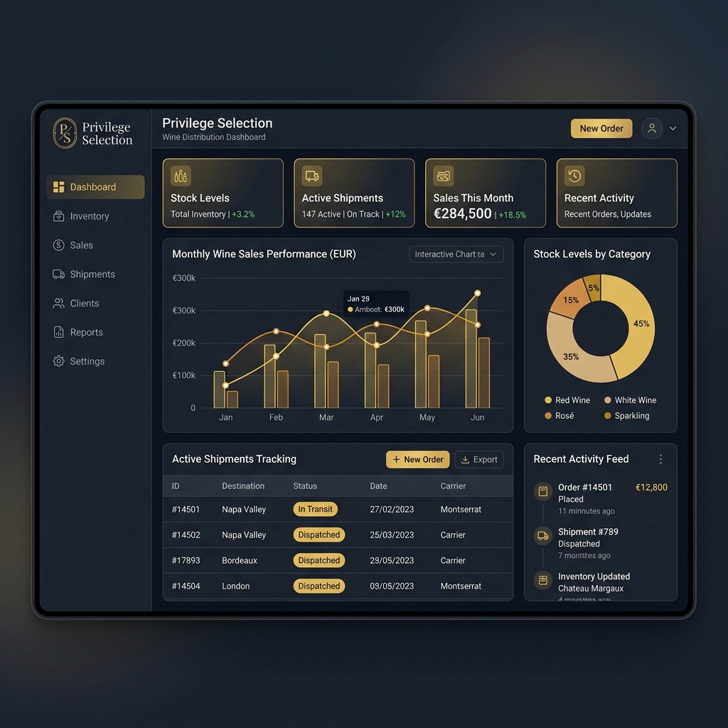
MODULO CANTINA - EXECUTIVE
Dashboard Executive & Statistiche di Vendita
Design Premium Scuro-Oro
Un'interfaccia studiata per presentare le metriche aziendali in modo elegante, ideale per titolari e manager.
Indicatori Chiave (KPI)
Visualizzazione immediata del Fatturato Netto, Valore Totale del Magazzino a costo, e numero di ordini mensili.
Alert Sotto Scorta
Un sistema di monitoraggio evidenzia automaticamente i vini che sono scesi sotto la soglia minima di giacenza, aiutando a prevenire rotture di stock.
Attività Recenti
Tabella ad accesso rapido contenente gli ultimi documenti emessi o ricevuti con il loro stato (Bozza, Completato).

Slide 4
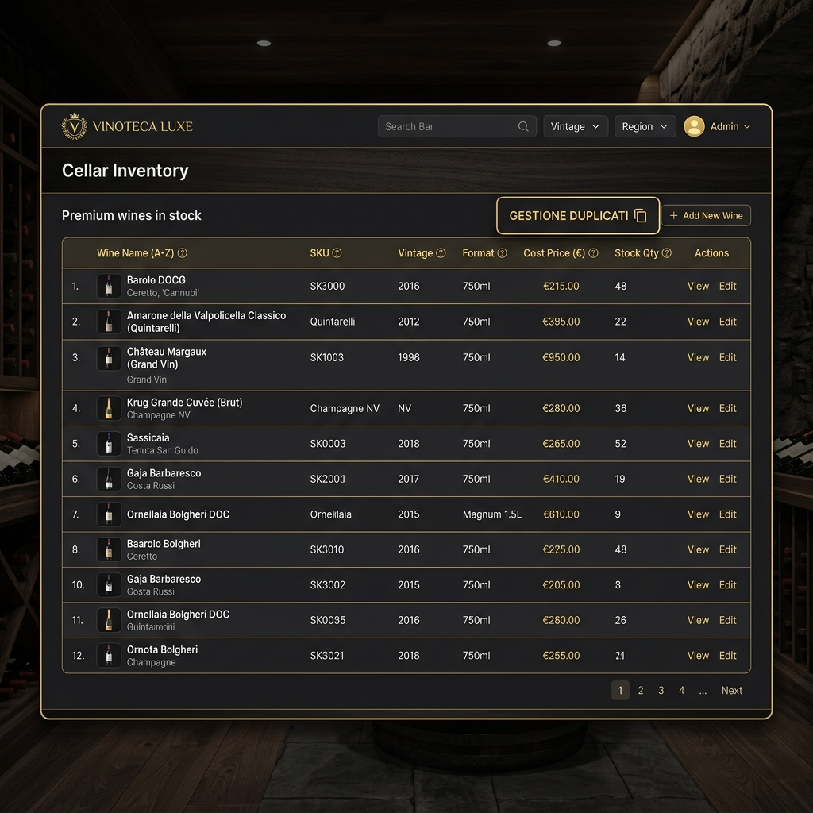
MODULO CANTINA - EXECUTIVE
Anagrafica Vini, Giacenze e Listini
Attributi Specifici del Settore Vinicolo
Ogni prodotto include la gestione nativa dell'Annata (es. '2020', 'NV' non vintage) e del Formato bottiglia (0.375L, 0.75L, 1.5L Magnum).
Dualità delle Regole di Prezzo
Possibilità di impostare il prezzo di vendita in modo manuale (`is_manual_price` attivo) oppure tramite formula automatica: `Costo Base + % Ricarico + IVA`.
Database Relazionale Sincronizzato
I prezzi netti e lordi sono ricalcolati ed indicizzati a livello di database PostgreSQL per garantire la massima coerenza e prestazioni.
Pulsante Duplica Rapido
Consente di duplicare rapidamente una scheda vino esistente modificando solo l'annata o il formato, velocizzando il caricamento della cantina.

Slide 5
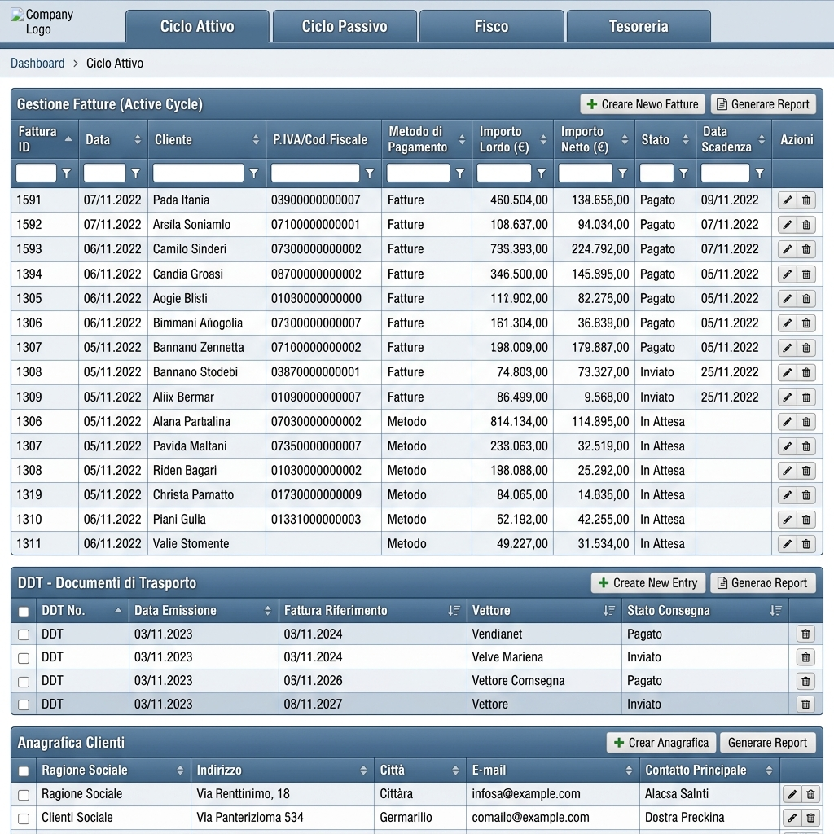
GESTIONE CLASSICA (STILE INVOICEX)
La Vista Amministrativa Alta Densità
Interfaccia ad Alta Densità
Layout grigio-azzurro ottimizzato per mostrare una grande quantità di dati su una singola schermata, minimizzando lo scrolling.
Struttura a Schede (Tab)
Navigazione immediata tra 7 moduli specializzati: Ciclo Attivo, Ciclo Passivo, Fisco, Magazzino, Tesoreria, Contabilità e Commercialista.
Workflow Familiari
Sviluppato per gli utenti abituati ai gestionali desktop tradizionali (come Invoicex) ma con la reattività e l'accessibilità di un'applicazione web moderna.
Tooltips Informativi
Ogni sezione include piccoli pulsanti di aiuto '?' che spiegano chiaramente all'utente le regole contabili e operative del modulo.

Slide 6
CICLO VENDITE
Ciclo Attivo e Workflow di Conversione
1. DOCUMENTI VENDITE
• Preventivi: Redazione veloce delle offerte commerciali per i clienti.
• Ordini Clienti: Registrazione degli impegni di fornitura ricevuti.
• DDT (Trasporto): Generazione dei documenti di trasporto per la merce.
• Note di Credito: Emissione storni e rettifiche su fatture emesse.
2. CONVERSIONE FLUSSI
• Tracciabilità Totale: Ogni documento mantiene il collegamento a quello di origine.
• Conversione 1-a-1: Con un solo click, trasforma un Preventivo in Ordine e un Ordine in DDT.
• Automazione Dati: Il sistema copia automaticamente righe, prezzi, sconti e dati del partner senza alcun inserimento manuale da parte dell'utente.
3. FATTURA DIFFERITA
• Fatturazione di Fine Mese: Seleziona più DDT emessi per lo stesso cliente nel corso del mese.
• Accorpamento Automatico: Il sistema unifica le righe identiche dello stesso prodotto per accorciare il documento finale.
• Fattura Consolidata: Genera un'unica fattura riepilogativa differita con riferimenti chiari a tutti i DDT inclusi.

Slide 7
ACQUISTI & FORNITORI
Ciclo Passivo & Importazione Automatica XML
Drag & Drop delle Fatture XML
Modulo per trascinare o incollare il codice XML delle fatture elettroniche ricevute dai fornitori di merce.
Parser Intelligente Client-Side
Un motore Javascript estrae istantaneamente tutti i dati rilevanti: Anagrafica Fornitore (Partita IVA, SDI, Indirizzo), dati testata (Data, Numero, Totali) e singole righe articolo.
Riconoscimento Omaggi e Sconti
Rileva automaticamente le righe contrassegnate come omaggi con sconto del 100% o sconti in percentuale applicati sui prodotti.
Creazione Anagrafica & Carico Stock
Se il fornitore o i prodotti non sono in catalogo, il sistema li crea al volo in stato Bozza. All'approvazione del documento, lo stock viene caricato automaticamente a magazzino.
PROCESSO DI IMPORTAZIONE XML
1. Trascina il file XML (.xml) nella 'Import Area'.
2. Verifica l'anteprima visuale immediata generata dal parser.
3. Clicca su 'Salva come Bozza' per creare partner/prodotti mancanti.
4. Apri la fattura in bozza nei Documenti e clicca su 'Approva e Carica Stock'.
5. I prodotti vengono inseriti a magazzino e lo stock incrementato.

Slide 8
TESORERIA & FISCO
Tesoreria, Flussi SEPA e Adempimenti Fiscali
TESORERIA E INCASSI AUTOMATICI
• Generazione SEPA Direct Debit (pain.008): Modulo per esportare il file XML conforme allo standard interbancario CBI. Consente di inviare massivamente in banca le disposizioni di addebito diretto in conto corrente per le fatture emesse.
• Sollecito Insoluti via Email: Generatore automatico di testi di sollecito con i dettagli delle scadenze insolute. Permette di copiare il testo pre-compilato o inviare una mail di notifica al cliente con un click.
FISCALITÀ E FATTURAZIONE ELETTRONICA ATTIVA
• Calcolatore Ritenute & Contributi: Gestione dei calcoli per ritenuta d'acconto, contributi previdenziali (INPS, Cassa Professionisti) e rivalse, fondamentale per le fatture di professionisti o agenti.
• Esportazione XML SdI: Generazione e visualizzazione del tracciato XML conforme alle specifiche tecniche del Sistema di Interscambio (Fattura Elettronica attiva) per l'invio all'Agenzia delle Entrate.
• Tabella Natura Esenzione IVA: Configurazione integrata dei codici natura IVA (es. N2.1, N4) per la corretta fatturazione in regime di esenzione o non imponibilità.

Slide 9
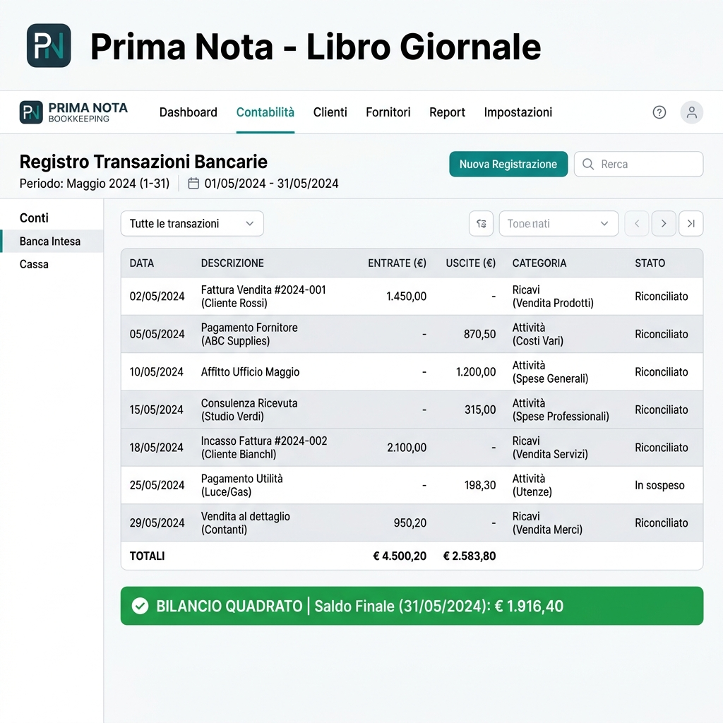
CONTABILITÀ
Contabilità Interna, Liquidazione IVA e Prima Nota
Prima Nota Cassa e Banca
Modulo per la registrazione ordinata delle transazioni finanziarie in entrata e in uscita, strutturato a 3 livelli: Gruppo, Conto e Sottoconto.
Organizzazione dei Sottoconti
Consente di categorizzare con precisione ogni transazione (es. Cassa Contanti, Banca Intesa C/C, Costi di Trasporto, Vendite Italia) per una reportistica accurata.
Liquidazione IVA Periodica
Simulatore integrato che calcola automaticamente il debito o credito IVA del periodo (mensile o trimestrale), sommando l'IVA a debito sulle vendite e detraendo l'IVA a credito sugli acquisti.
Verifica Cassa/Banca
Pannello per verificare la quadratura dei saldi contabili con gli estratti conto reali.

Slide 10
INTEGRAZIONE ESTERNA
Area Commercialista ed Esportazione Dati
TEAMSYSTEM
Generazione automatica del file in formato proprietario `.fatseq` per l'importazione diretta delle fatture attive e passive nel software TeamSystem dello studio commerciale.
PROFIS / SISTEMI
Esportazione delle anagrafiche dei clienti e dei registri fatture in formato CSV configurato secondo le specifiche Profis (Sistemi S.p.A.), per registrare rapidamente l'IVA ordinaria.
DATEV KASKO
Esportazione dei flussi in standard Datev CSV, supportato da moltissimi consulenti fiscali e studi contabili italiani ed europei per l'acquisizione dei movimenti di cassa/banca.
DOWNLOAD ZIP
Consente di selezionare un intervallo di date ed esportare un archivio .zip contenente tutte le fatture in formato XML elettronico originale emesse nel periodo, corredato da un report PDF riepilogativo di quadratura.

Slide 11
CONCLUSIONI
Valore ed Evoluzione del Prodotto
VALORE DEL PRODOTTO ERP
• Fascia Essenziale (Licenza d'uso monoutente): 12.000 € – 15.000 €.
• Fascia Enterprise (Cessione esclusiva codice e moduli avanzati): 38.000 € – 48.000 € (Consigliata per Cantina Privilege).
• Cessione Strategica (Piattaforma SaaS Whitelabel con diritti di rivendita a terzi): 65.000 € – 80.000 €+.
Il software garantisce un ROI immediato grazie all'abbattimento dei tempi di fatturazione differita e importazione automatica degli acquisti (zero inserimenti manuali).
CONTRATTO DI MANUTENZIONE
• Adeguamento Fiscale Continuo: Le specifiche tecniche SdI, doganali (e-AD/accise) e SIAN cambiano per legge. La manutenzione ordinaria assicura la conformità costante.
• Supporto Dedicato: Assistenza per l'estrazione di file XML e risoluzione di eventuali anomalie operative.
• Canone Consigliato: 8.000 € all'anno (circa 650 €/mese) per assistenza, aggiornamenti normativi e bugfix.

